Slide 1
Présentation phase 1 du projet Capstone
Membres:
Evelyne Tchouwa
Hassan Abdi Galeb
El Hadji Maguatte Lo

Slide 2
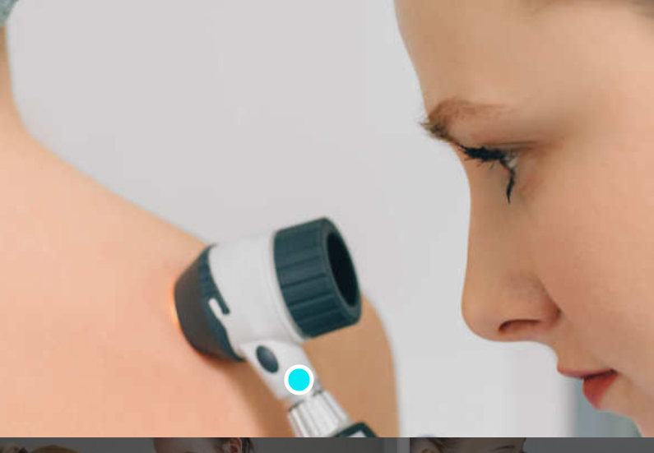
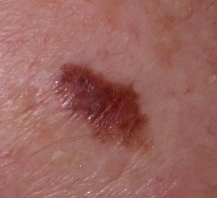

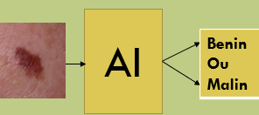
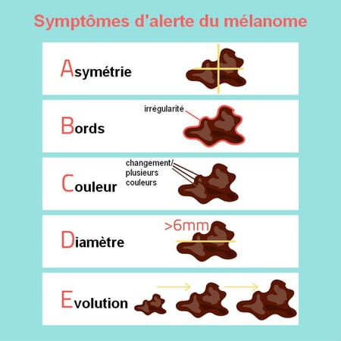
Description
Projet : Détection de mélanome basée sur une analyse d’images de la peau
Pourquoi : Problème de prédiction chez les dermatologues
But : Pour aider les dermatologues.
Symptômes du mélanome : Signes à surveiller

Slide 3

Table des matières
Data Engineering Pipelines
La Collecte de Données
PRÉTRAITEMENT DES DONNÉES
Prétraitement des données numeriques
Prétraitement des images
Reduce image size
Preprocessing (Enlèvement des cheveux)
Dataset_separation
Malignant dataset augmentation
Segmentation
Features extraction (ABCDE)
Model Pipelines .
ML
Autokeras
DML

Slide 4
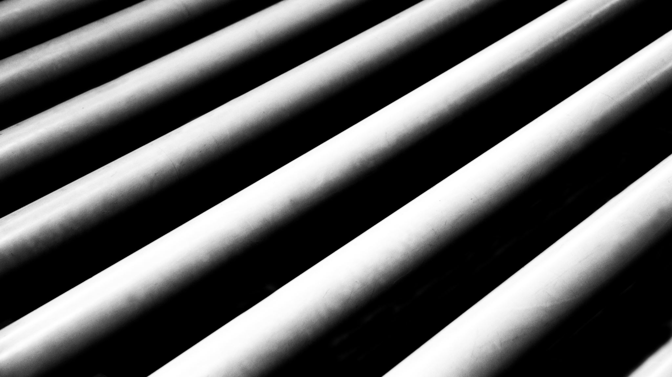
Data Engineering pipelines

Slide 5
Semaine 1
Les Tâches à faire : Collecte des données
Evelyne | Hassan | EL Hadji
Collecte des données | Collecte des données | Collecte des données
Des méthodes pour extraire les caractéristiques ABCDE du mélanome à partir des images | Des méthodes pour extraire les caractéristiques ABCDE du mélanome à partir des images | D’autres méthodes pour récupérer les données

Slide 6
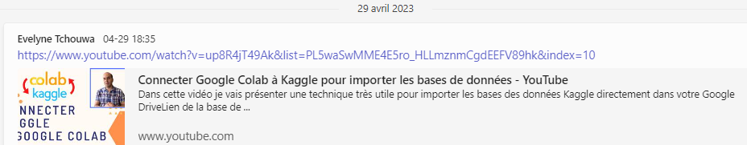
Difficultés rencontrées:
Large dataset (116 Go).
Stockage insuffisant
Pour avancer :
Recherche de solutions
Extraire les caractéristiques ABCDE du mélanome sur quelques images
Source: https://www.kaggle.com/competitions/siim-isic-melanoma-classification/data

Slide 7
Semaine 2
Les Tâches à faire : collecte des données et Étude des données
Evelyne | Hassan | EL Hadji
Récupérer les données Comprendre les données Continuer les recherches sur l’extraction (ABCDE) | Récupérer les données Comprendre les données Continuer les recherches sur l’extraction (ABCDE). Préparer le compte rendu | Récupérer les données Comprendre les données Continuer les recherches sur l’extraction (ABCDE).
Jean Gabriel nous a aidé en transférant et en stockant le dataset sur son propre Google Colab,

Slide 8
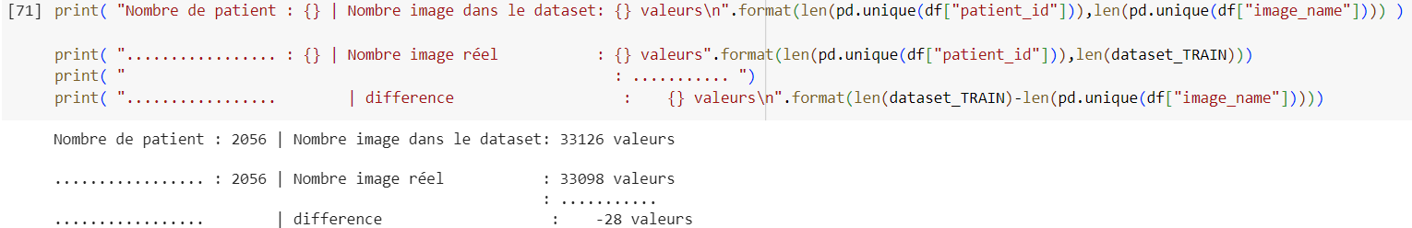
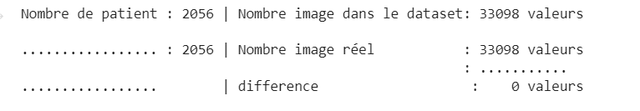
Visualisation des données

Slide 9
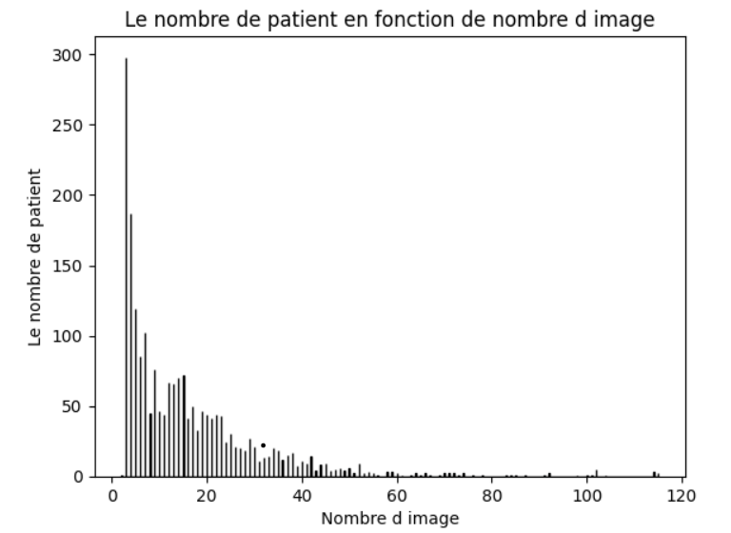
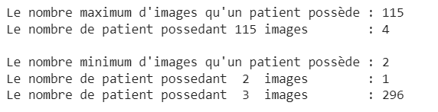
Visualisation des données

Slide 10
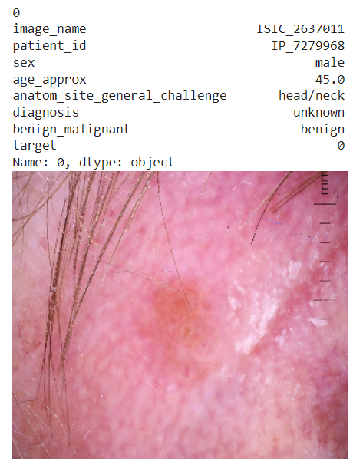
Visualisation des données
Image=df["image_name"]
for index, im in enumerate(Image):
image= cv2.imread(f"{DIR_DATASET_TRAIN}/{im}.jpg")
image=cv2.resize(image,(350,300))
ligne = df.iloc[index]
# Affichage du contenu de la ligne
print(index)
print(ligne)
cv2_imshow(image)
break

Slide 11
Semaine 3
Les Tâches à faire : prétraitement des données
Evelyne | Hassan | EL Hadji
Continuer les recherches sur l’extraction (ABCDE) Prétraitement des images Reduce image size | Continuer les recherches sur l’extraction (ABCDE). Proposition d’un brouillon du compte rendu Prétraitement des données numériques | Continuer les recherches sur l’extraction (ABCDE). Prétraitement des images Reduce image size

Slide 12
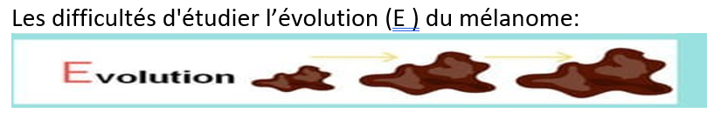
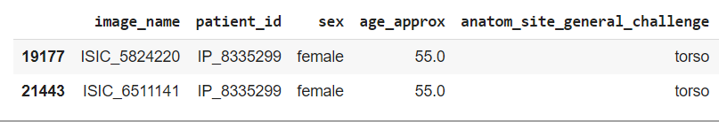
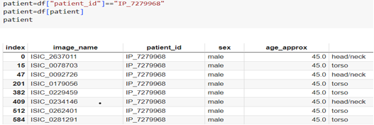
Etude de la caracteristique E
Nombre limité d'images pour certains patients.
Intervalle entre les images qui n'est pas précis.
Surtout, l'absence de référence initiale : sans une image de référence initiale pour chaque patient.

Slide 13
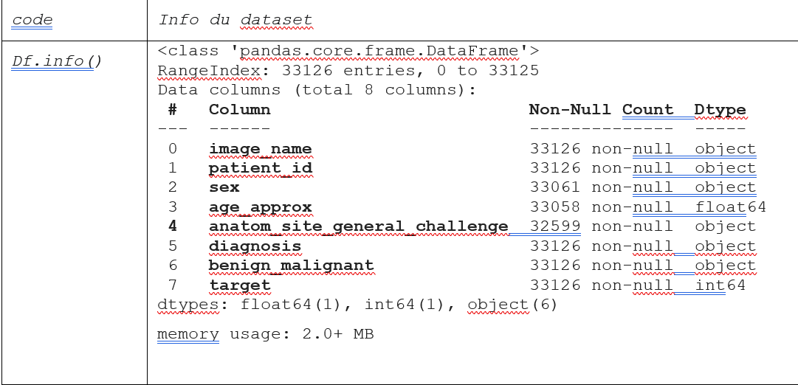
Prétraitement des données numériques
Nb Valeurs NaN par colonne:
image_name : 0 NaN patient_id : 0 NaN sex : 65 NaN age_approx : 68 NaN anatom_site_general_challenge : 527 NaN diagnosis : 0 NaN benign_malignant :0

Slide 14
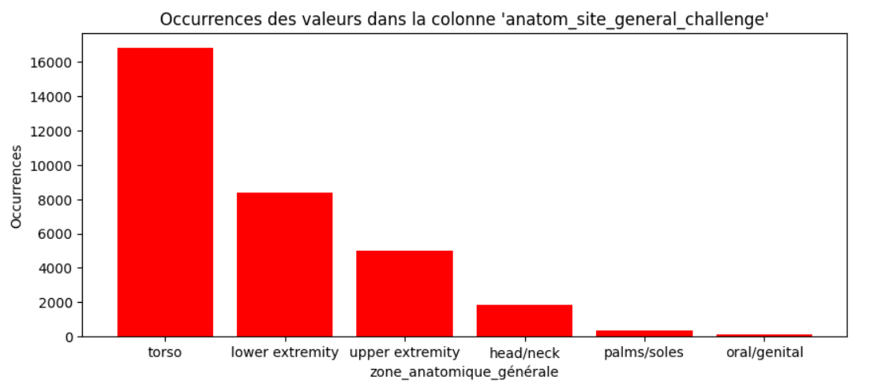
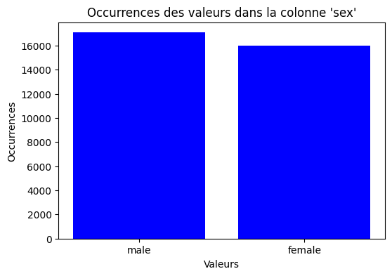
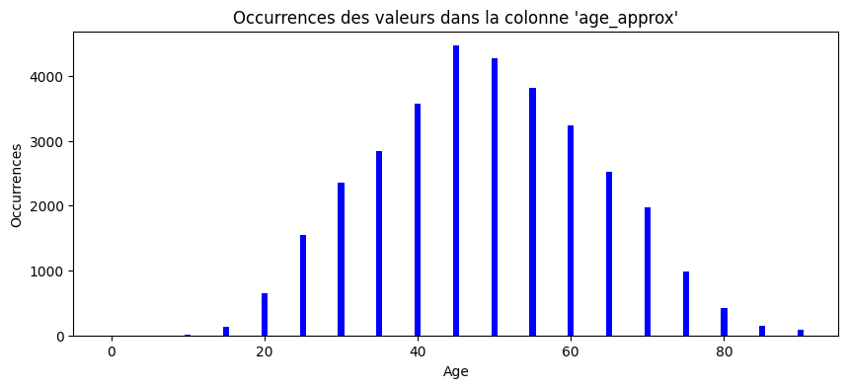
Graphique pour visualiser la distribution des données avant le remplacement des valeurs manquantes

Slide 15
Remplir les valeurs manquantes
mode_sex=df["sex"].mode()
df["sex"]=df["sex"].fillna("mode_sex")
mode_anatom_site_general_challenge=df["anatom_site_general_challenge"].mode()
df["anatom_site_general_challenge"]=df["anatom_site_general_challenge"].fillna("mode_anatom_site_general_challenge")
moyenne_age_approx=df["age_approx"].mean()
df["age_approx"]=df["age_approx"].fillna(moyenne_age_approx)
Résultats après remplissage
Nb Valeurs NaN par colonne image_name : 0 NaN patient_id : 0 NaN sex : 0 NaN age_approx : 0 NaN anatom_site_general_challenge : 0 NaN diagnosis : 0 NaN benign_malignant : 0 NaN target : 0 NaN

Slide 16
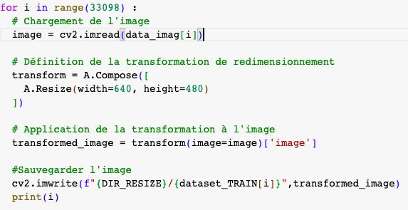
Prétraitement des images
Redimensionnement des images

Slide 17
Semaine 4
Les Tâches à faire : prétraitement des données
Evelyne | Hassan | EL Hadji
Continuer les recherches sur l’extraction (ABCDE) | Continuer les recherches sur l’extraction (ABCDE). Prétraitement des données numériques Dataset_separation | Continuer les recherches sur l’extraction (ABCDE). Prétraitement des images Dataset_separation
Prétraitement des images Preprocessing Image_separation Malignant Images augmentation |  | Prétraitement des images Preprocessing Image_separation -Malignant Images augmentation
 | Malignant dataset augmentation Faire new dasaset

Slide 18
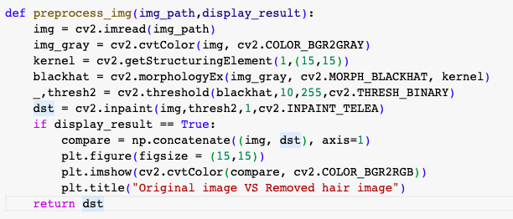
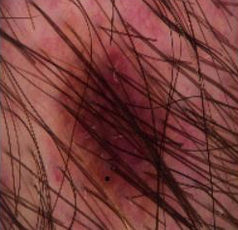
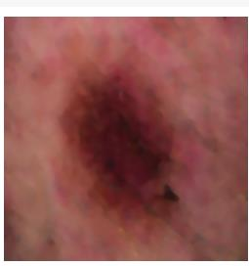
Preprocessing (Nettoiement des cheveux)

Slide 19
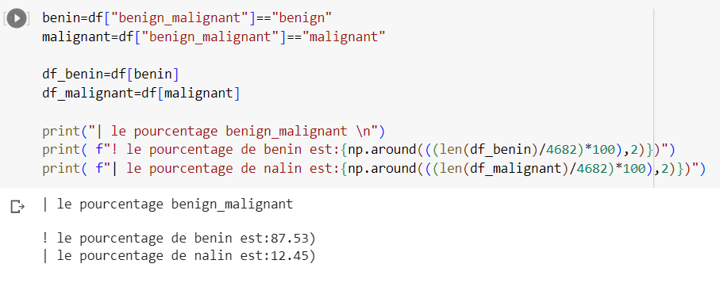
Data separation

Slide 20
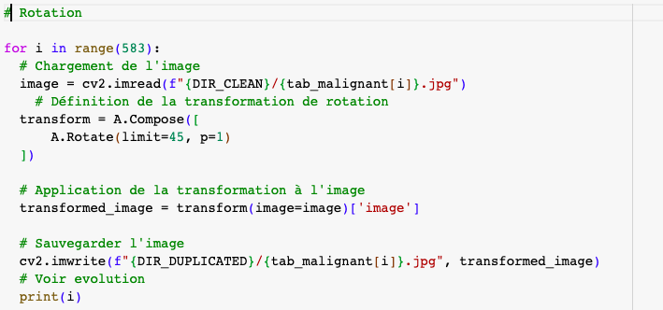
Malignant dataset augmentation
im_malignant = df_malignant['image_name']
for i in im_malignant :
im_name.append(i)
for i in im_name:
for j in dataset_image :
if i+'.jpg' == j:
tab_malignant.append(i)

Slide 21
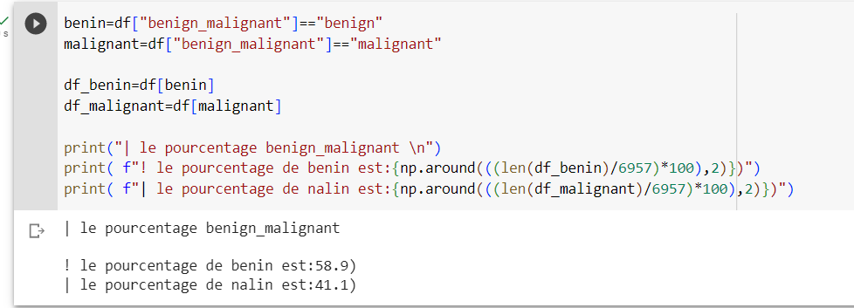

Nouveau dataset

Slide 22
Semaine 5
Les Tâches à faire : prétraitement des données et création des modèles
Evelyne | Hassan | EL Hadji
Améliorer la segmentation Améliorer extraction ABD | Améliorer la segmentation Améliorer extraction ABD | Faire une recherche sur le serveur
Faire un 1er modèle DML | Utiliser Autokeras pour créer un modèle | Faire un 1er modèle ML
Comparer les résultats du modèle de hassan Faire le recherche extraction de C | Faire un 1er modèle DML Choisir et sélectionné le meilleur : segmentation et extraction | Faire un 2eme modèle ML avec données extraites Comparer les résultats

Slide 23
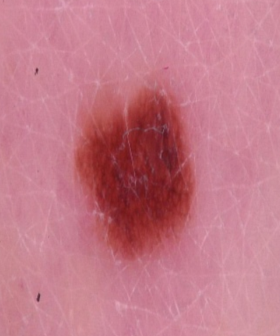
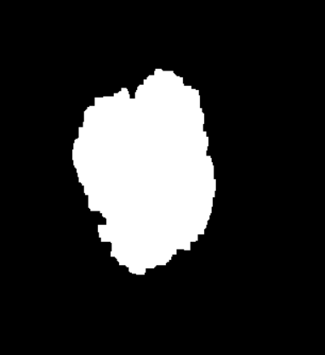
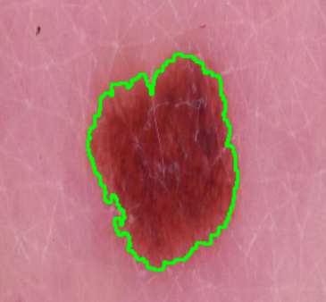
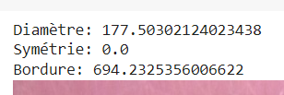
Segmentation et Feature extraction

Slide 24
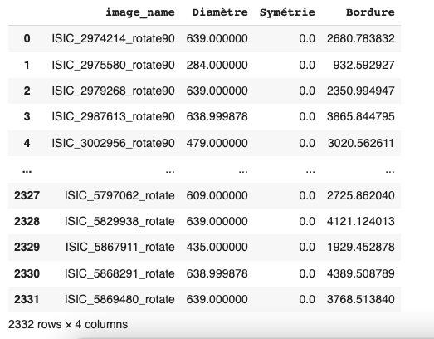
Extraction des features dans l’ensemble des jeu de données

Slide 25
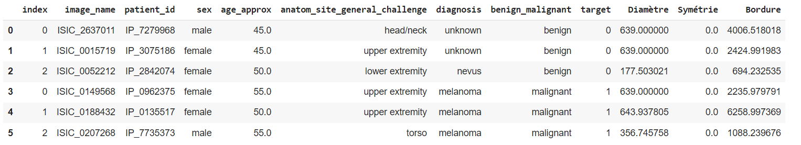
Insérer dans dataset

Slide 26
Model Pipelines

Slide 27
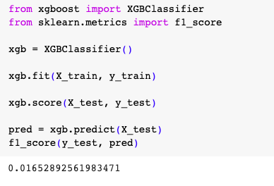
Machine Learning

Slide 28
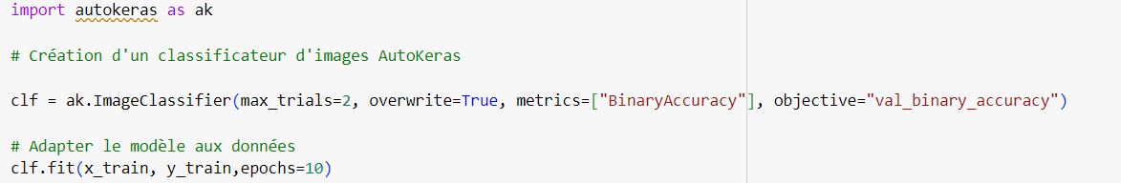
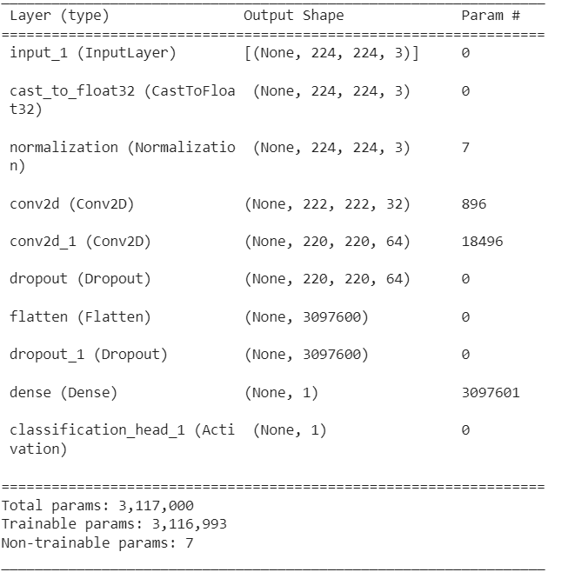
Auto Keras

Slide 29
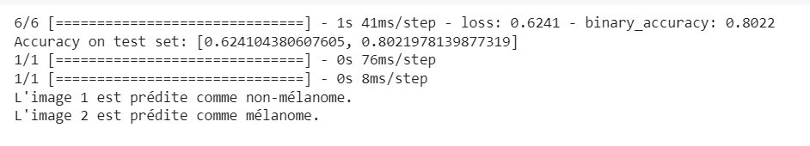
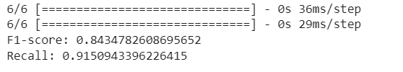
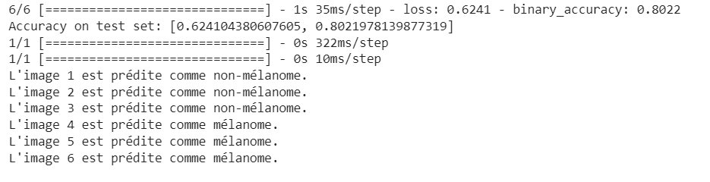
RESULTAT AVEC DEUX IMAGES DÉJÀ VU
RESULTAT AVEC SIX IMAGE NON VU

Slide 30

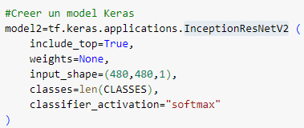
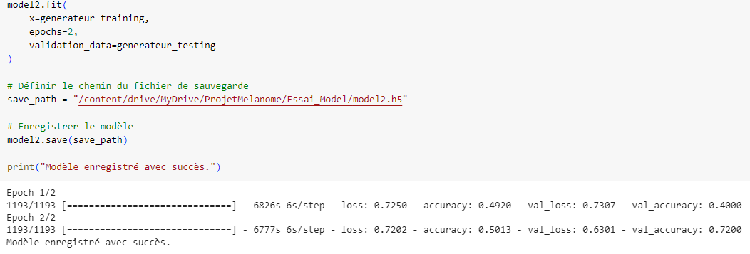
DML

Slide 31
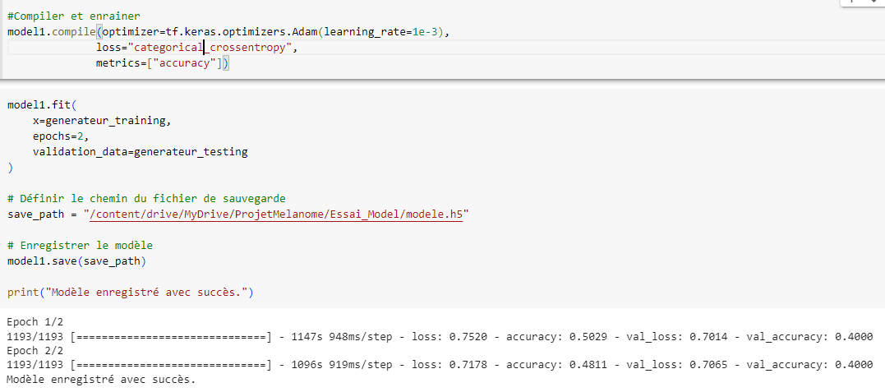
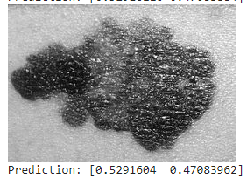
Le model ne performe pas bien pour le moment l’entrainement n’a pas encore été correctement fait

Slide 32
Recherche sur le serveur
Après plusieurs tentatives en vain, on a pu finalement importer tous les images dans le serveur.
Présentation des travaux futurs
Recommencer le pretraitement des image dans le serveur
Entrainement des modèles au niveau du serveur
Amélioration des modèles

